Slide 1

10 Sentences You Will Never Need To Use
With Mr Angry Wolfman

Slide 2



Hello. I’m the Confused and Angry Wolfman. I’m going to teach you ten phrases you will never need to use.

Slide 3


Desgraciadamente, mi hámster es calvo.
My hamster is bald, unfortunately.

Slide 4

¡Véndeme toda tu tiza en seguida, por favor!
Sell me all your chalk at once, please.

Slide 5

¿Puedes silbar esto por mí?
Can you whistle this for me?

Slide 6


La tostadora me está investigando cuidadosamente.
The toaster is investigating me carefully.

Slide 7

Muchas veces me gustaría ser un pepino.
I often wish I was a cucumber.

Slide 8
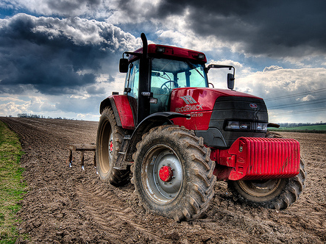
¿Cuál es el diagnóstico de este huevo?
What is the diagnosis for this egg?

Slide 9

¡Socorro! Los perritos me están mordisqueando el cerebro.
Help! The puppies are nibbling my brain.

Slide 10

Why are you wearing those cushions?
¿Por qué llevas esos cojines?

Slide 11

Apple juice doesn’t mix well with milk.
El zumo de manzana no sabe bien mezclado con leche.

Slide 12

Realmente pienso que hacer garabatos no es una pérdida de tiempo.
I truly believe that doodling is a good use of my time.

Slide 13















Join us again!

